Slide 1
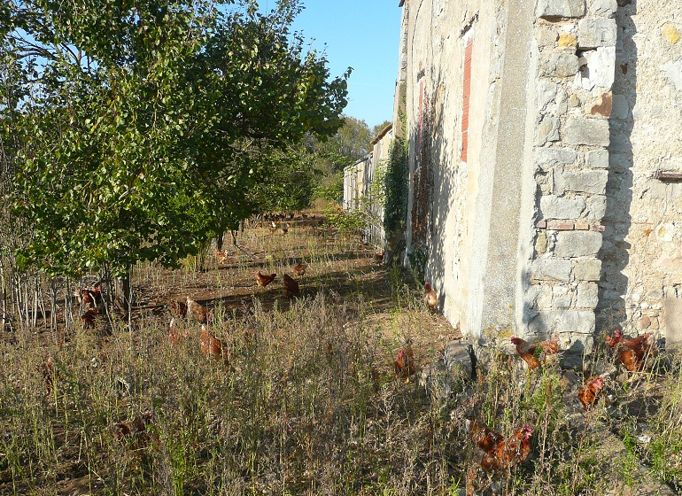
Volailles de la Ferme de la Cour des Lions Seine & Marne (77 La Tombe)
Sur commande :
Livré le mercredi
Cuisses de poulet bio local La barquette de 2 cuisses | 17,90 € le kg
Ailes de Poulet Bio Local 6/8 ailes par barquette | 12,00 € le kg
Filets de Poulet Bio Local 2 filets par barquette | 32,90 € le kg
Poulet BIO Prêt à cuire | 12,90 € le kg

